Slide 1

ADABIYOT
5- sinf
Mavzu: Ertaklar.
“Uch og‘a-ini botirlar” ertagi

Slide 2

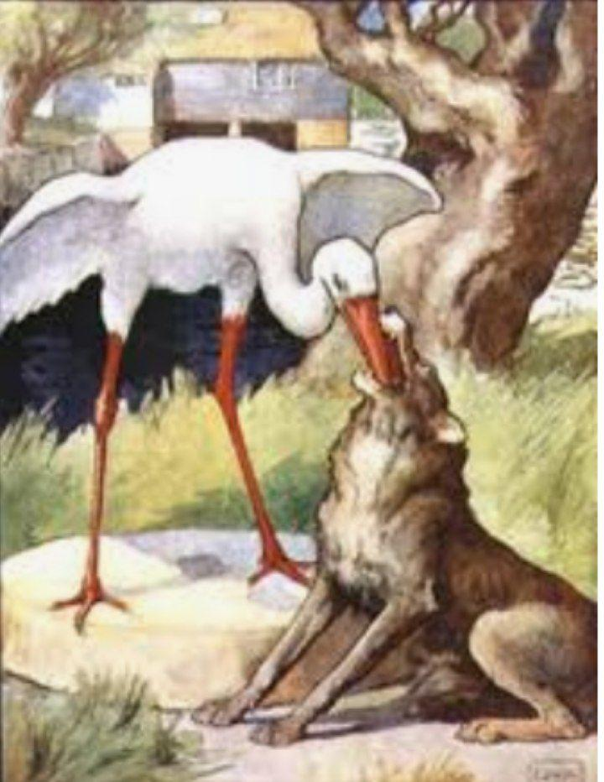
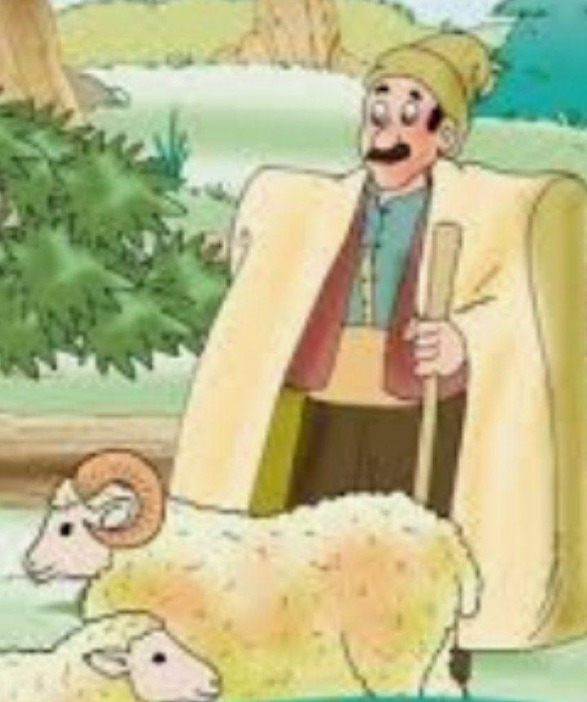
Mustahkamlash

Slide 3
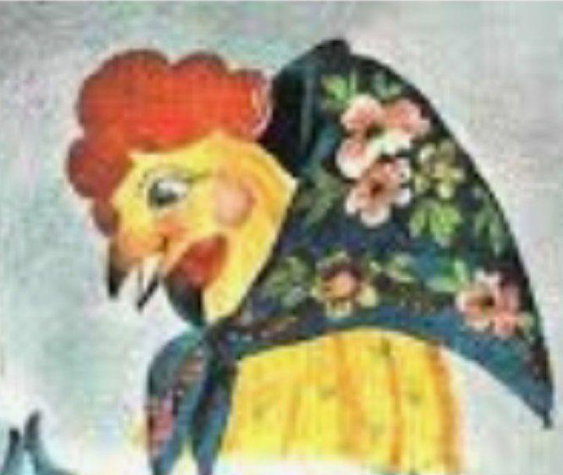
Ertak nima?
Hayot haqiqati bilan bog‘liq bo‘lib, xayoliy va hayotiy uydirmalar asosiga qurilgan, tarbiyaviy ahamiyatga ega og‘zaki hikoyalar ertak deyiladi.

Slide 4

Ertaklarning boshqacha atamasi
matal
cho‘pchak
ushuk
varsaki

Slide 5
Ertaklar turli mavzularda bo‘ladi
Hayvonlar haqidagi
Sehrli
Hayotiy-maishiy
Hajviy
ertaklar

Slide 6
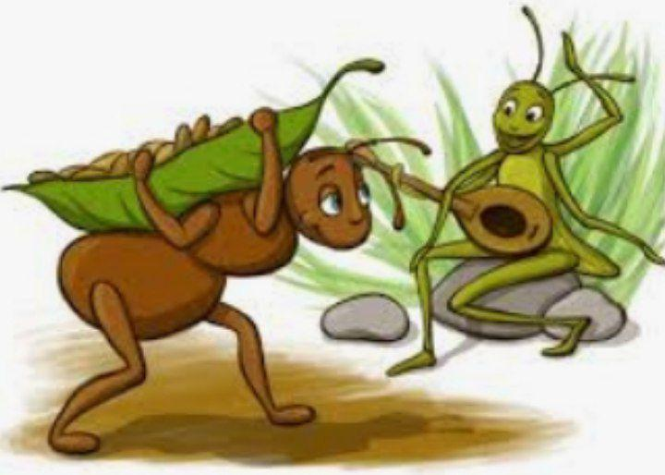
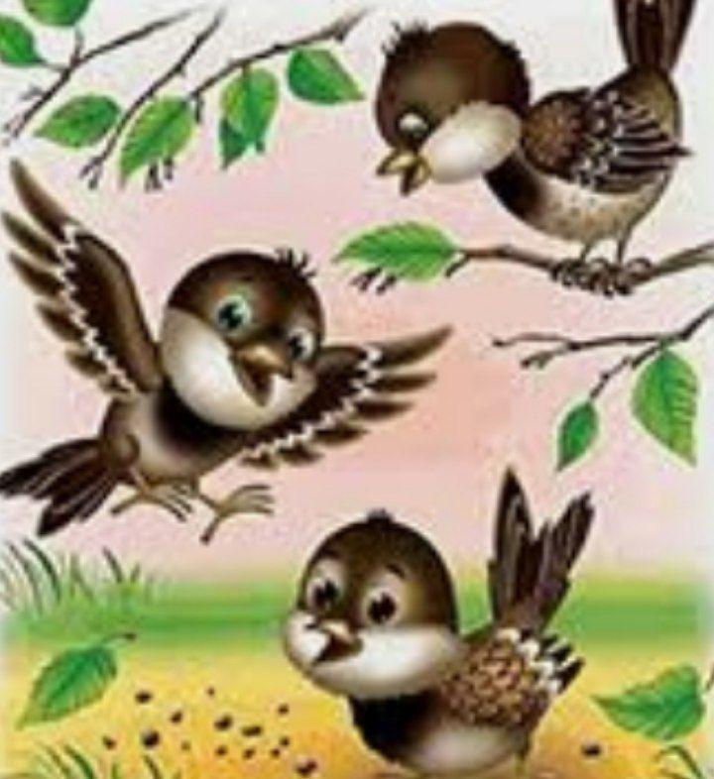
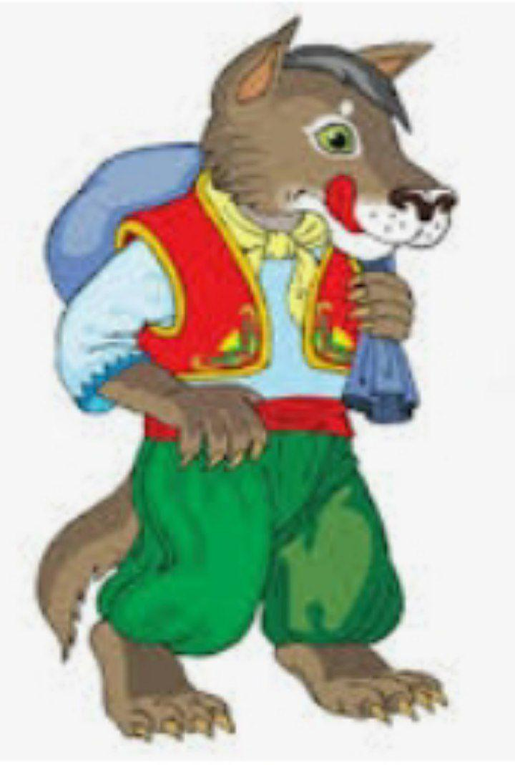
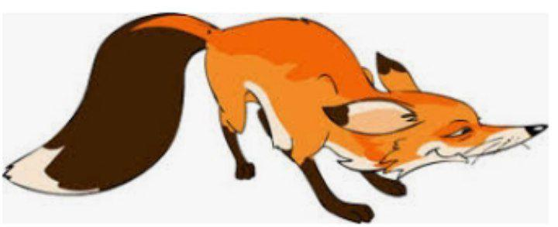
Ertaklarda mazmun ko‘chma ma’noda keladi

Slide 7

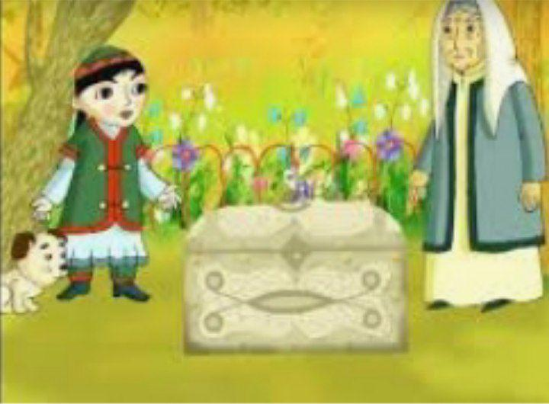


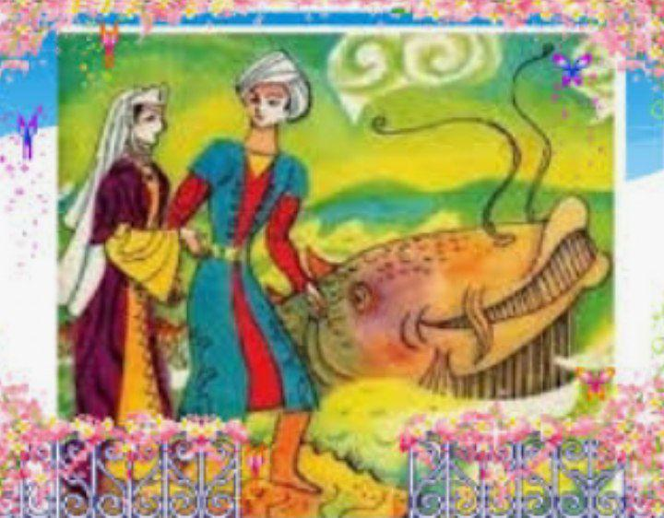
Hayotiy-maishiy ertaklar

Slide 8
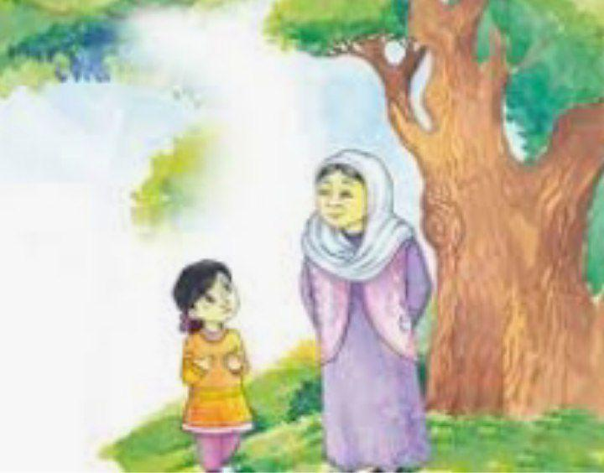
E’tibor bering
Ertaklarni ham tinglaymiz,
ham o‘qiymiz. Tinglaydigan
ertaklarimiz ertakchilar
tomonidan qiziqarli tarzda
hikoya qilinadi.

Slide 9
Ertak boshlanishi
“Ertagi-yo ertagi, echkilarning bo‘rtagi, qirg‘ovul qizil ekan, quyrug‘i uzun ekan, ko‘k muzga mingan ekan, muruti singan ekan, g‘oz karnaychi ekan, o‘rdak surnaychi ekan, bo‘ri bakovul ekan, tulki yasovul ekan, ertagimning sheri bor, yetti kunlik yeri bor, yetti kunlik yerida dumi kalta bo‘ri bor.Bir bor ekan, bir yo‘q ekan…”

Slide 10

Ertak tugallanishi
“Qirq kecha-yu qirq kunduz to‘y berib, oshlarini oshab, yoshlarini yashab, murod-maqsadlariga yetibdilar”.

Slide 11


“Uch og‘a-ini botirlar” ertagi
Hayotiy-maishiy
ertak

Slide 12
Botirlarning yoshi
21 yosh
18 yosh
16 yosh
To‘ng‘ich botir
O‘rtancha botir
Kenja botir
1
2
3

Slide 13
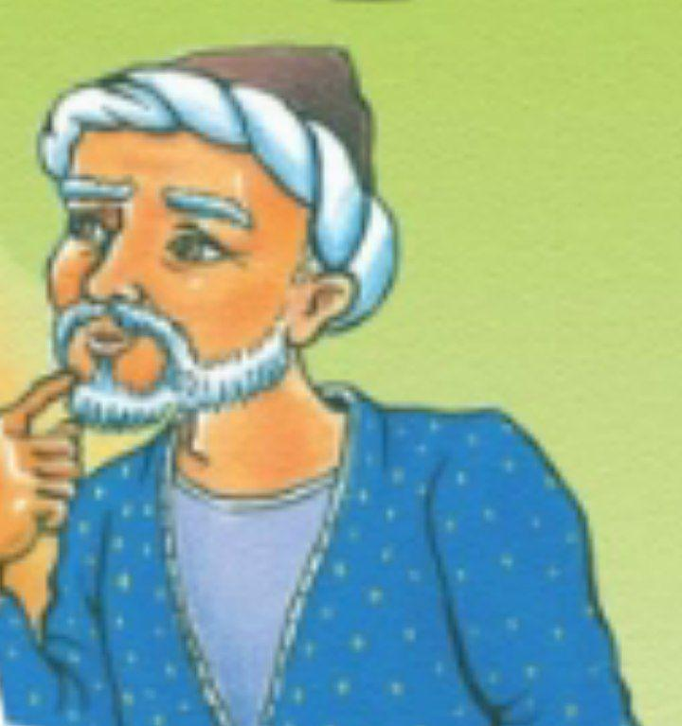
Otaning tarbiyasi
1
Sog‘lom vujudli qilib o‘stirdim –
quvvatli bo‘ldingiz.
Yarog‘ bilan tanishtirdim –
yarog‘ ishlatishga usta bo‘dingiz.
2
3
Qo‘rqitmay o‘stirdim –
qo‘rqoq bo‘lmay botir bo‘ldingiz.

Slide 14
Otaning 3 ta maslahati
1
To‘g‘ri bo‘ling – bexavotir
bo‘lasiz.
2
Maqtanchoq bo‘lmang –
xijolat tortmaysiz.
Dangasalik qilmang –
baxtsiz bo‘lmaysiz.
3

Slide 15
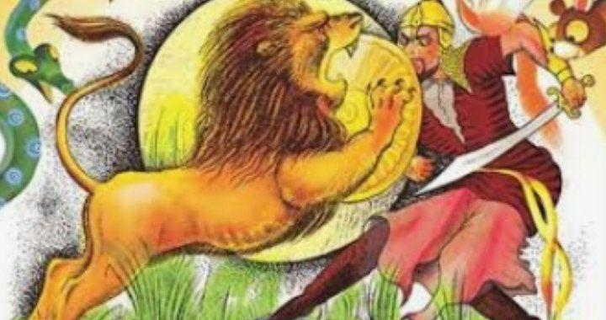
Uch kunlik voqealar
Tog‘ich botir sher bilan
olishganini, aytib belidagi
tasmani o‘rtaga qo‘ydi.
O‘rtancha botir va kenja botir
ham nishona uchun
olgan narsalarini o‘rtaga
qo‘ydi.

Slide 16
Mustaqil bajarish uchun topshiriq:
Shu paytgacha o‘qigan ertaklaringizni quyidagi jadvalga joylashtiring.
Hayvonlar haqidagi | Sehrli | Hayotiy-maishiy | Hajviy

